Slide 1
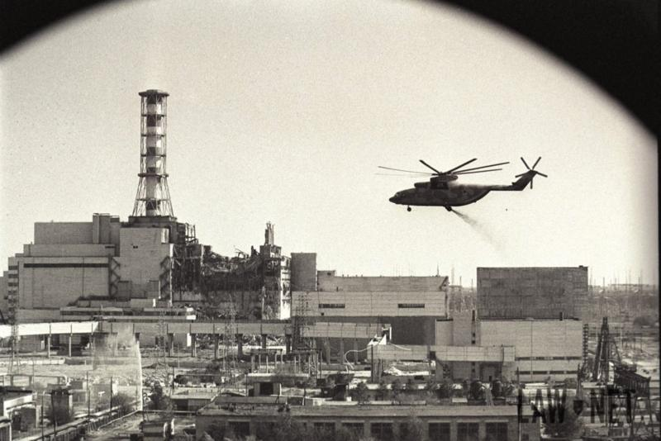
Černobiljska katastrofa

Slide 2
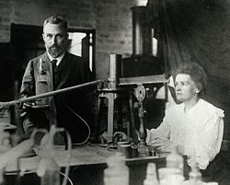
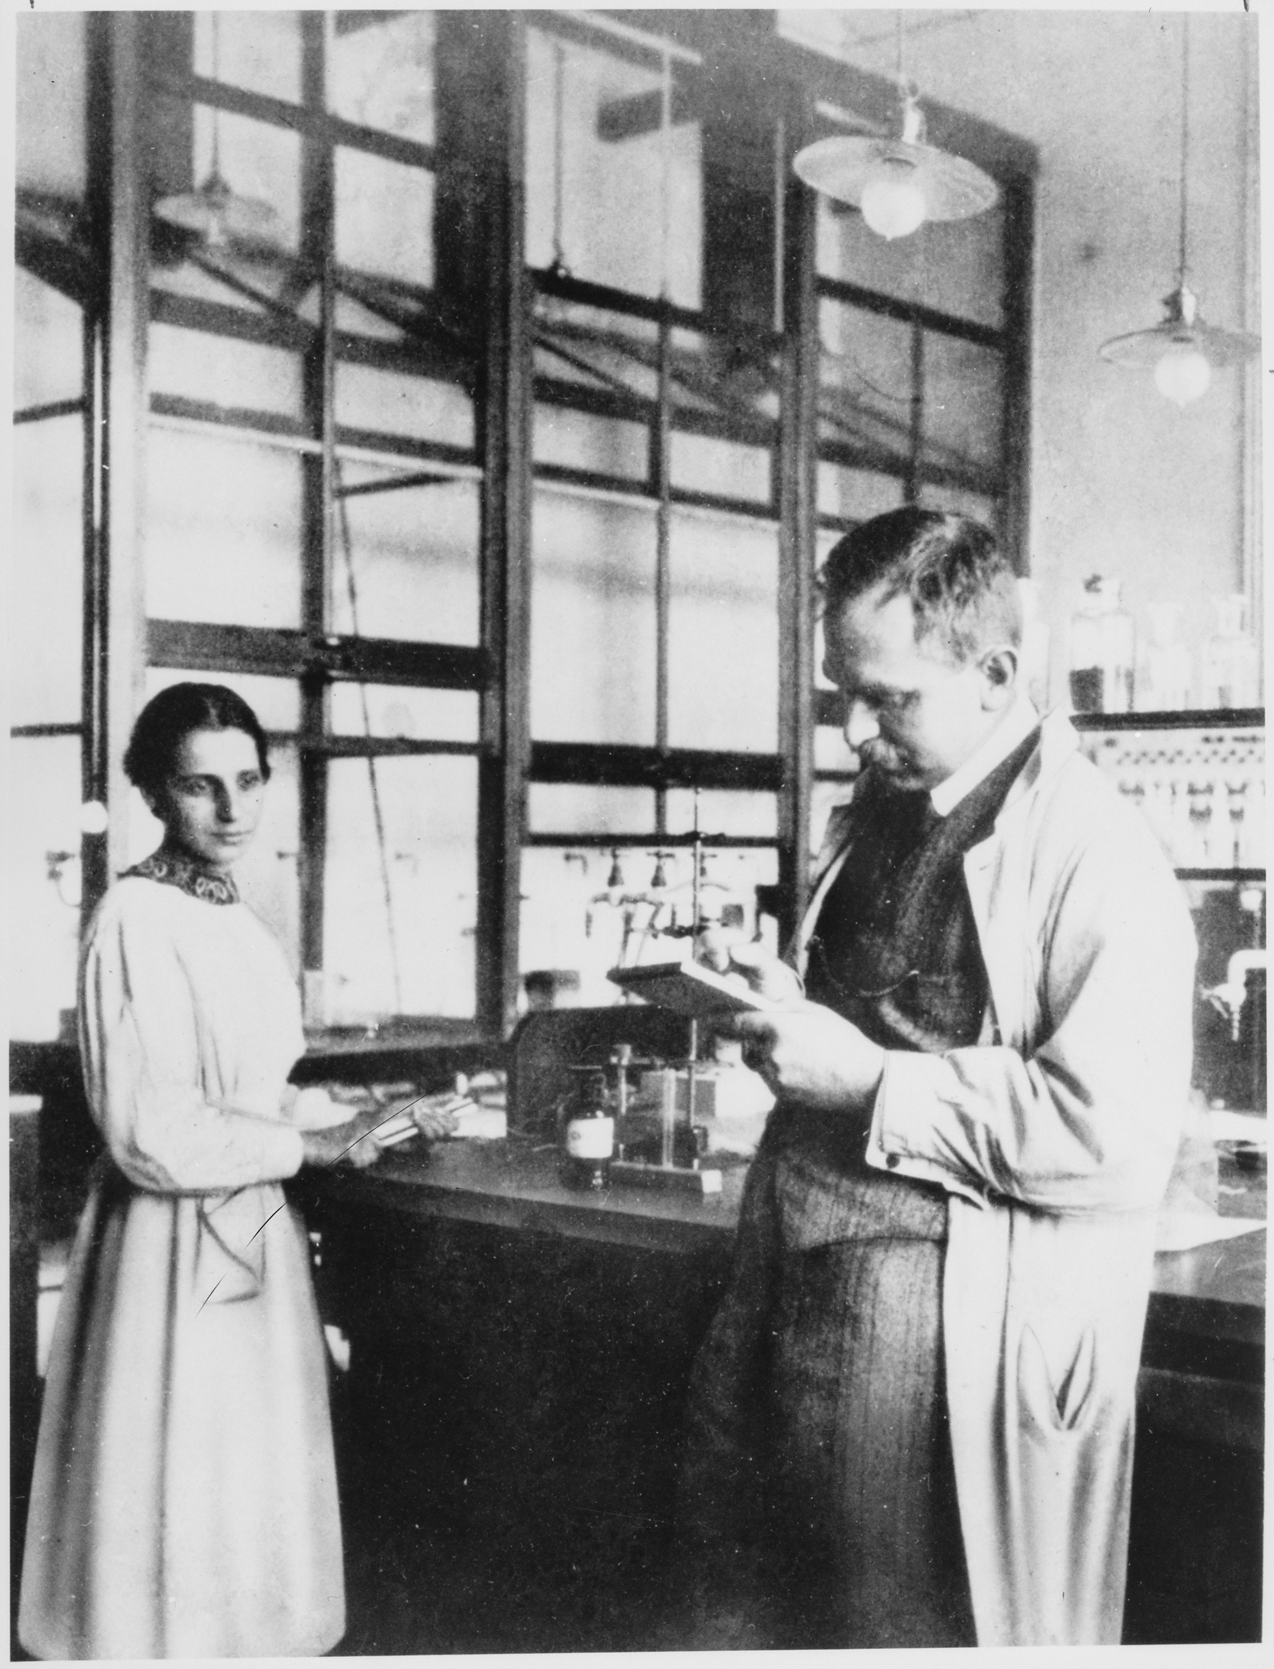
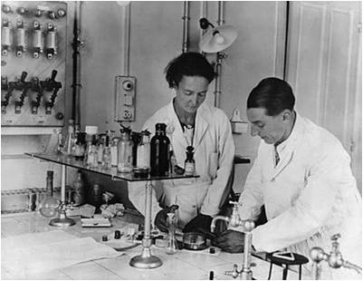
Nuklrearna fisija – otrkiće
Marija i Pjer Kiri
Irena Žolio Kiri i Pavle Savić
Lisa Maitner i Otto Han

Slide 3
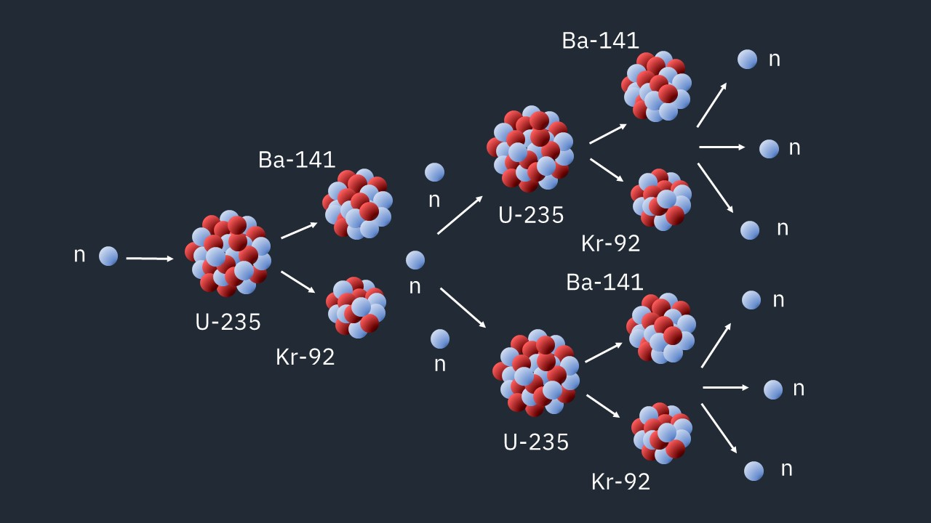
Nuklearna fisja- osnova nukelarne energije

Slide 4
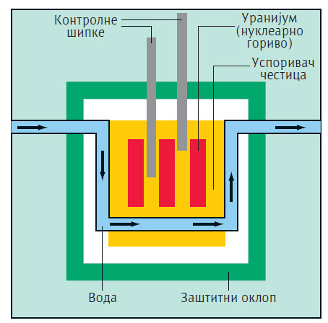
Nuklearni rektor
Osnovni delovi reaktora:
Nuklearno gorivo ( u obliku šipki)
Izvor neutrona ( pokreće reakciju)
Usporivač ( moderator) neutorna
Upravljačke šipke (sistem za regulaciju)
Sistem za hlađenje
Reflektor
Adekvatna zaštita od radioaktivnog zračenja

Slide 5
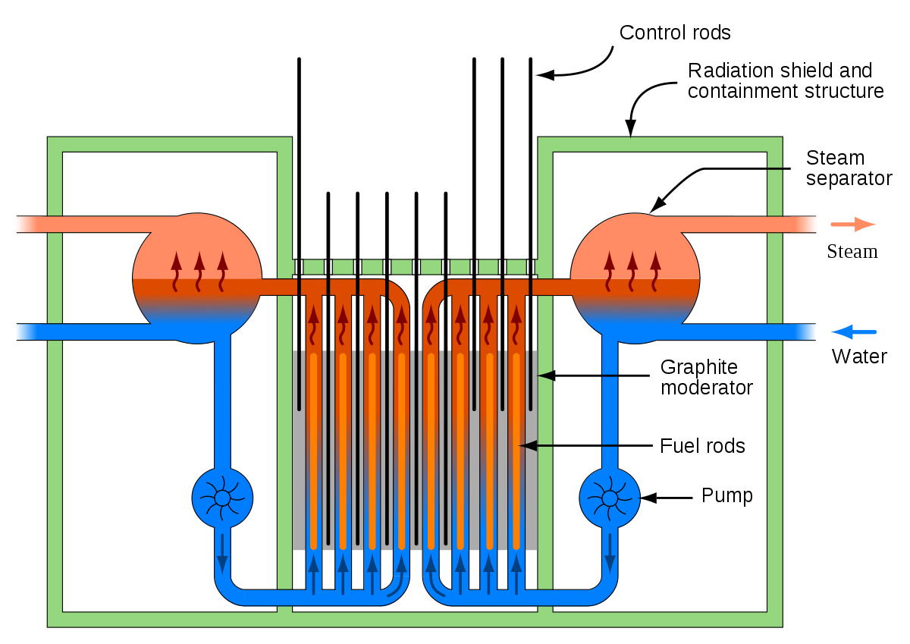
Černobiljski reaktor

Slide 6
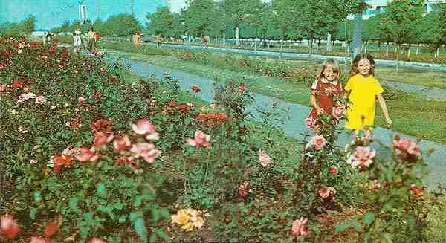
Grad je osnovan 1970. godine, a udaljen je 4km od reaktora. U njemu je 1986. živelo oko 50.000 ljudi.

Slide 7
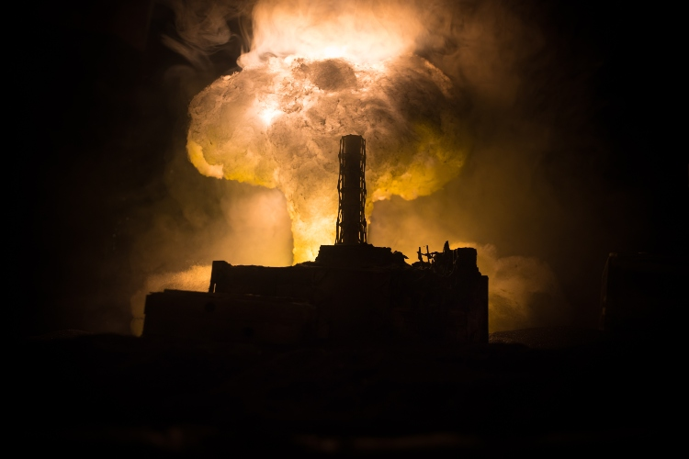
Akcident u Černobilju

Slide 8
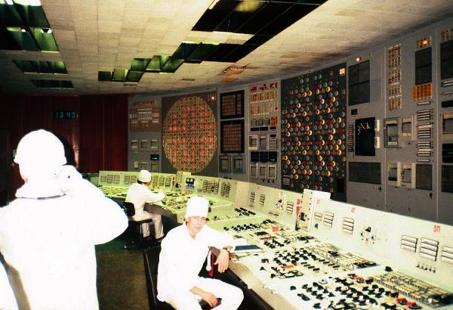

Slide 9
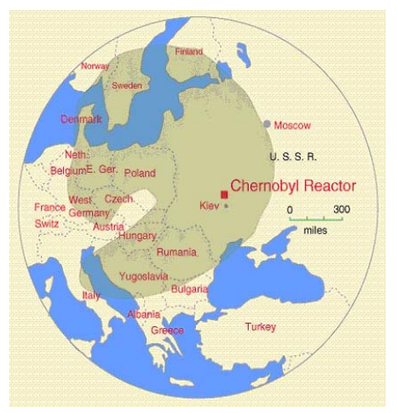
Širenje radioaktivnog oblaka

Slide 10
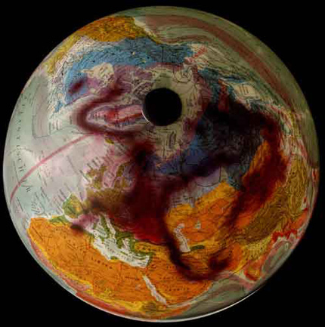

Slide 11
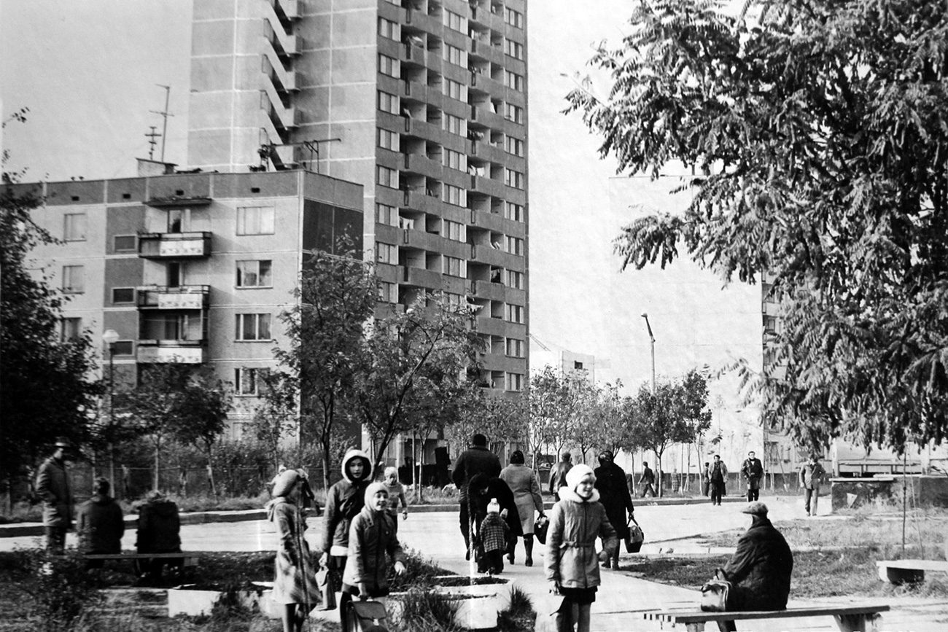
Prvi dani posle eksplozije; Evakuacija

Slide 12
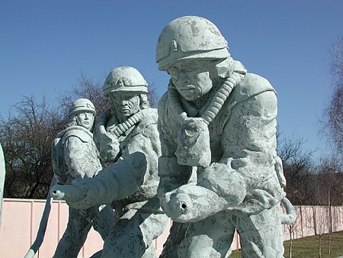
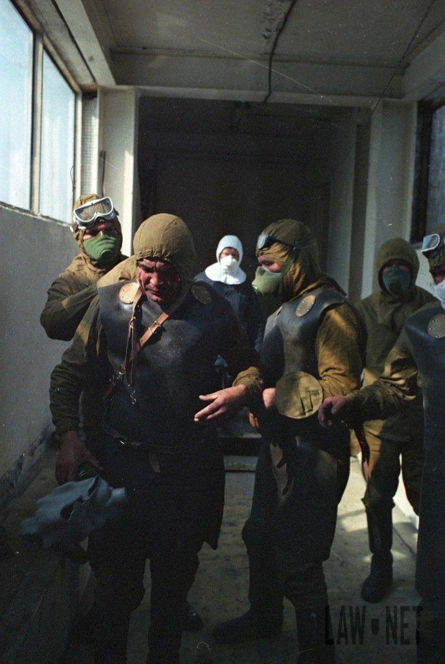
Černobiljski likvidatori
Spomenik likvidatorima- zaboravljenim HEROJIMA Černobiljske katastofe

Slide 13
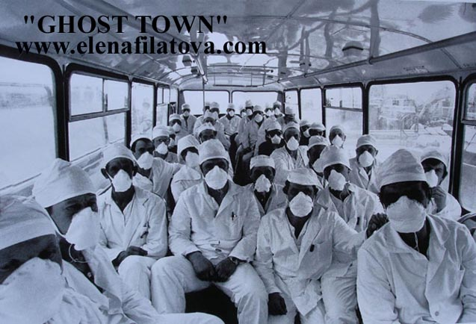

Slide 14
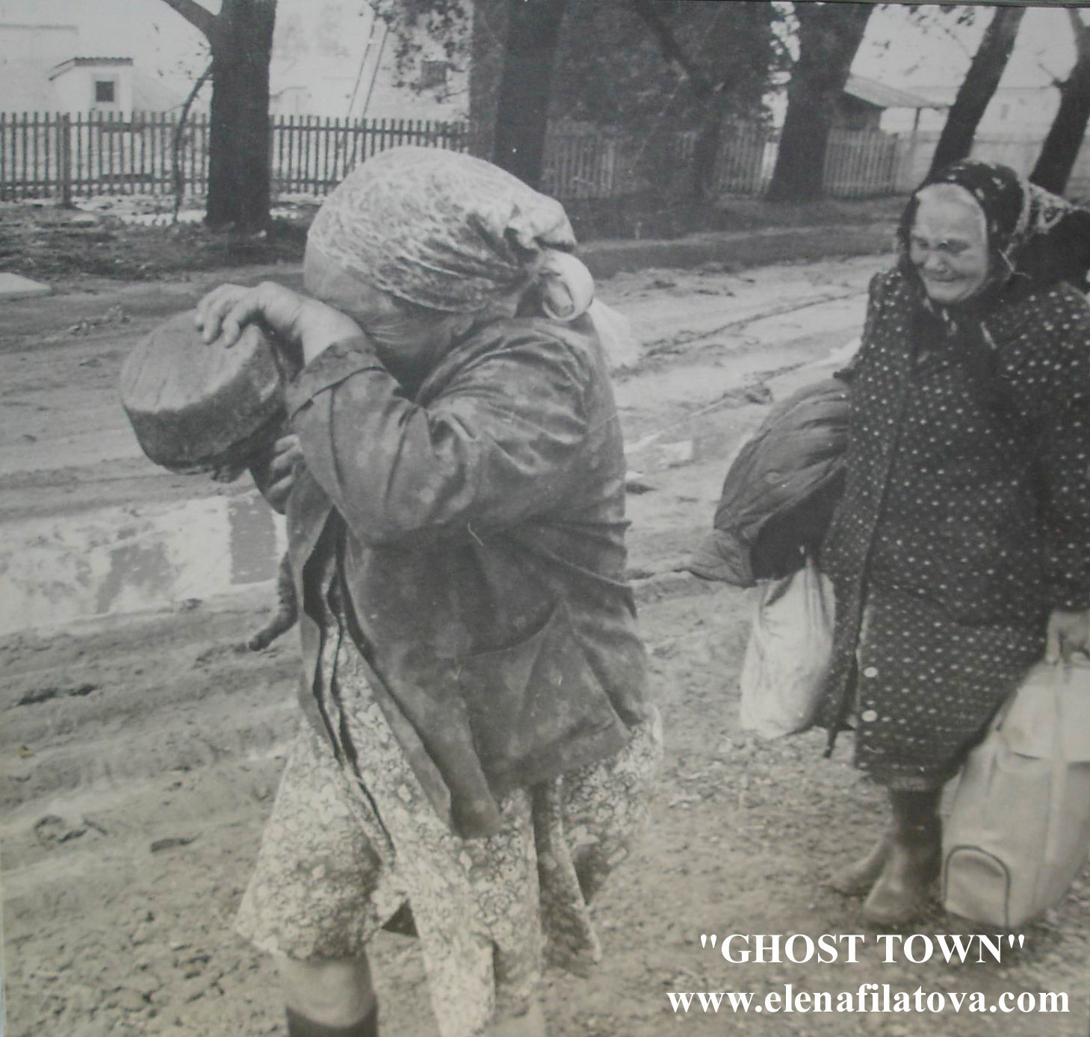

Slide 15
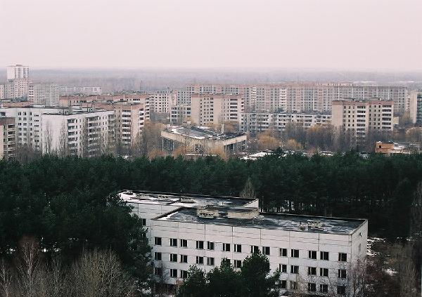

Slide 16
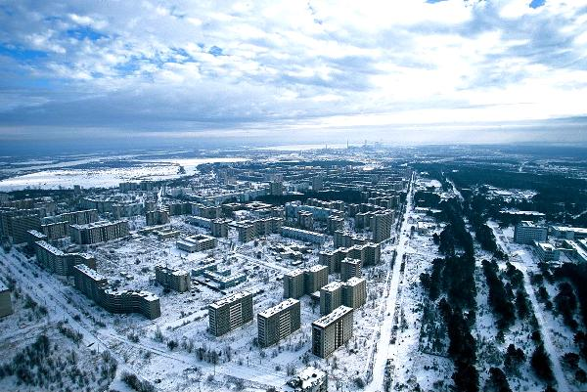

Slide 17
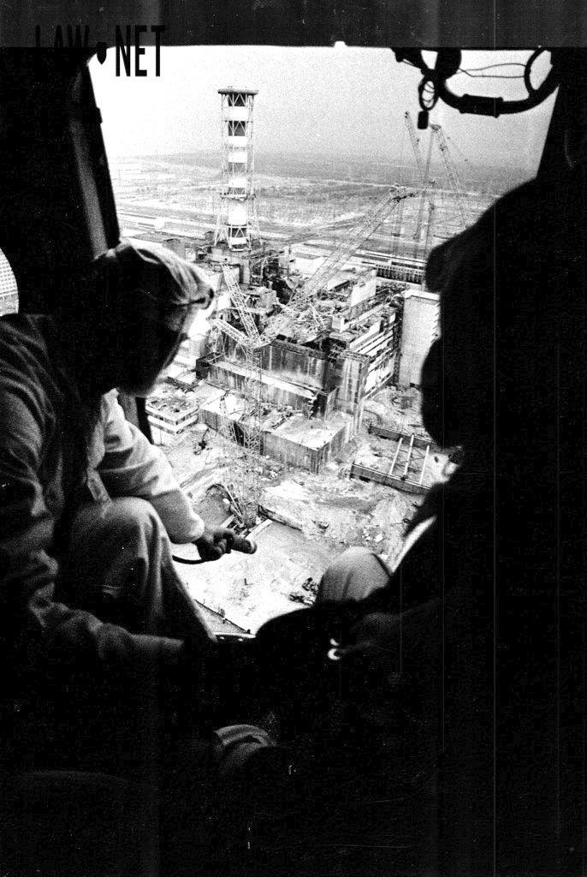
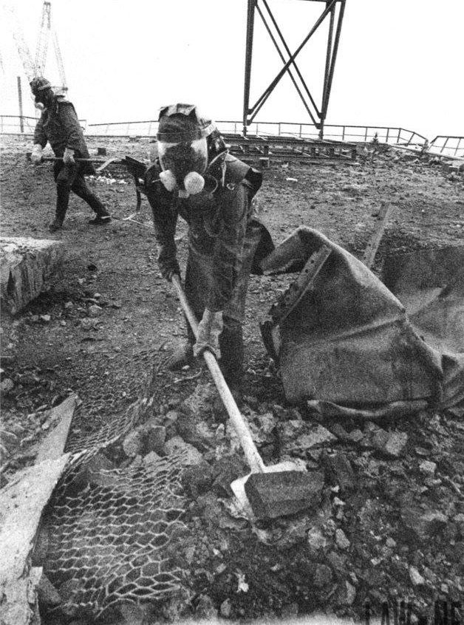
Černobiljski likvidatori

Slide 18
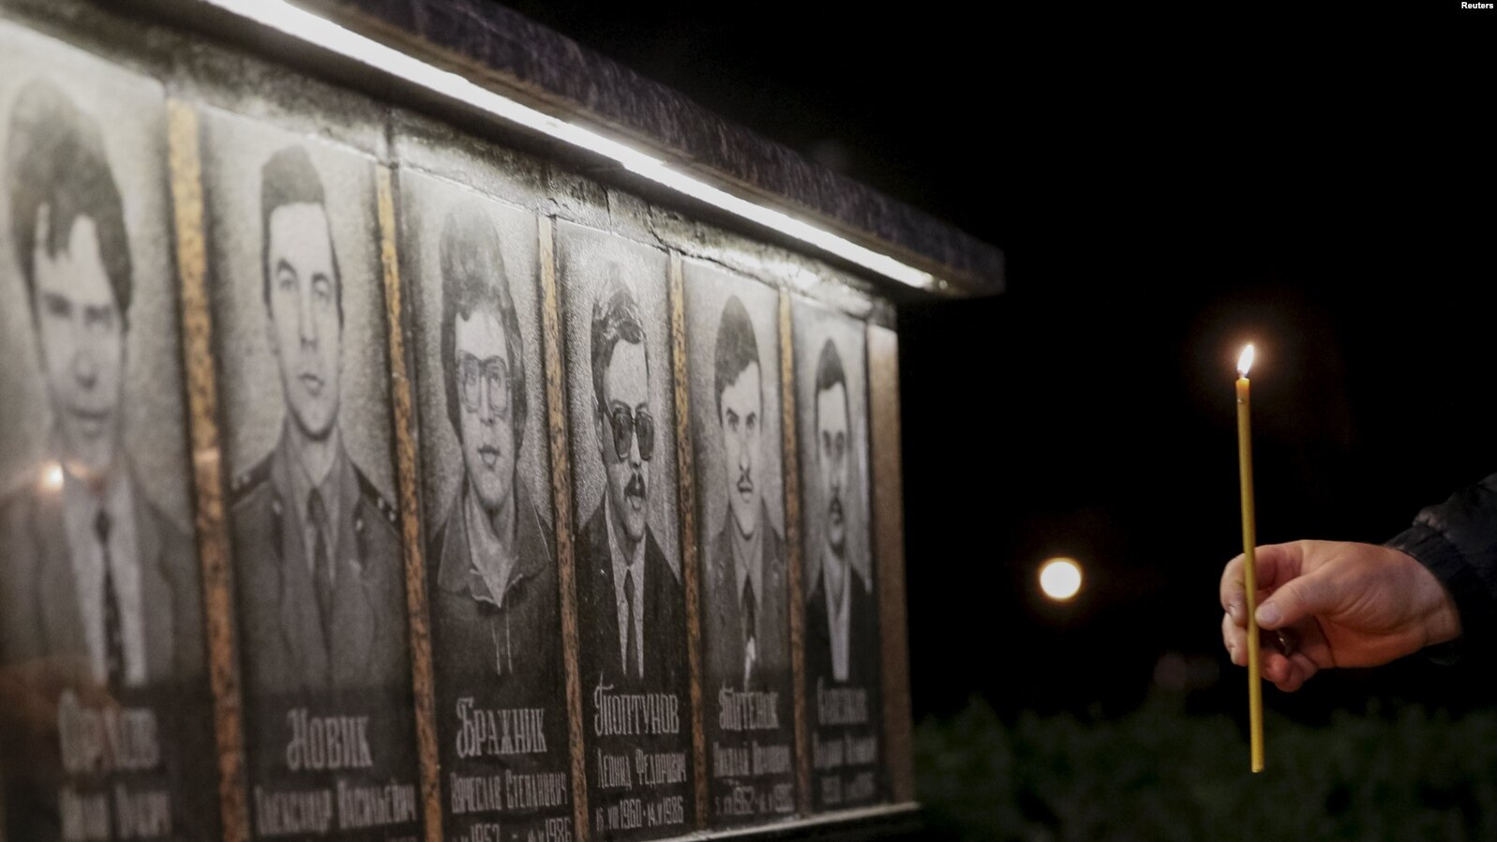
Spomenik vatrogascima iz Černobilja

Slide 19
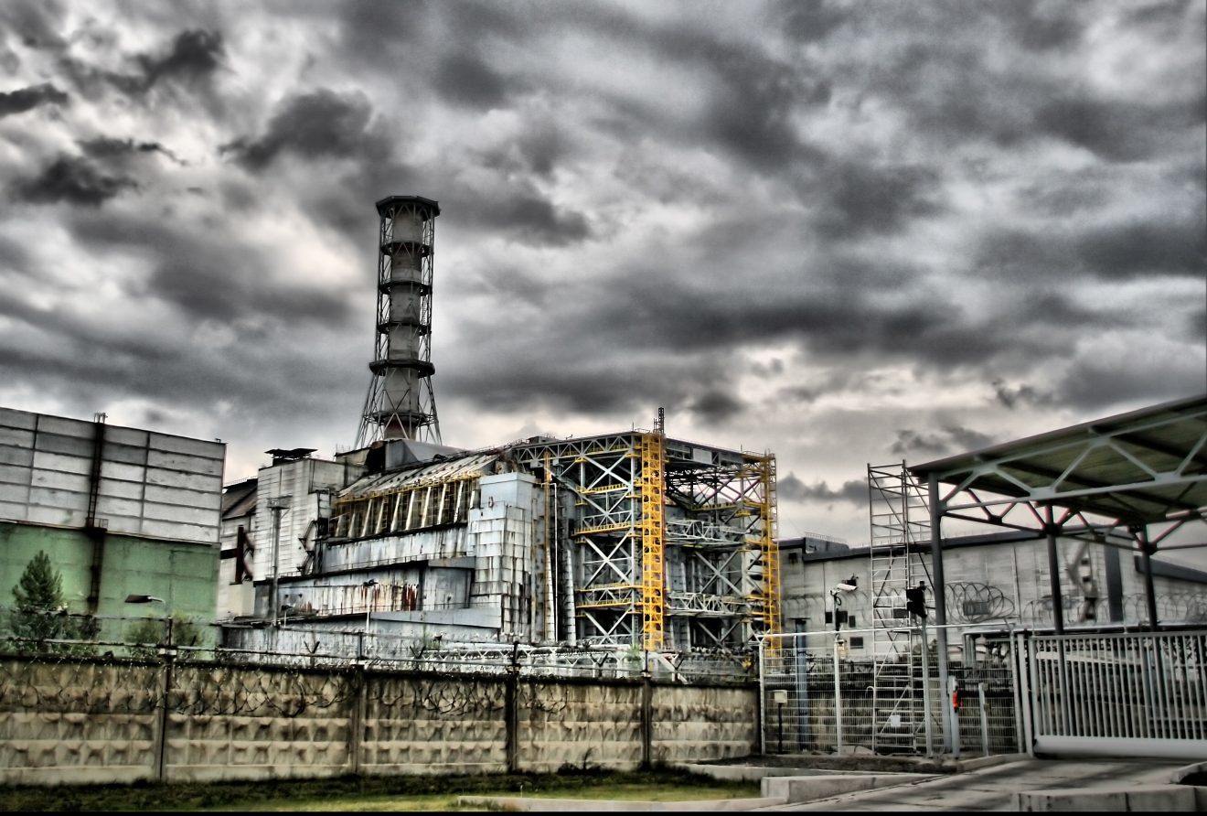
Elektrana nakon nesreće

Slide 20
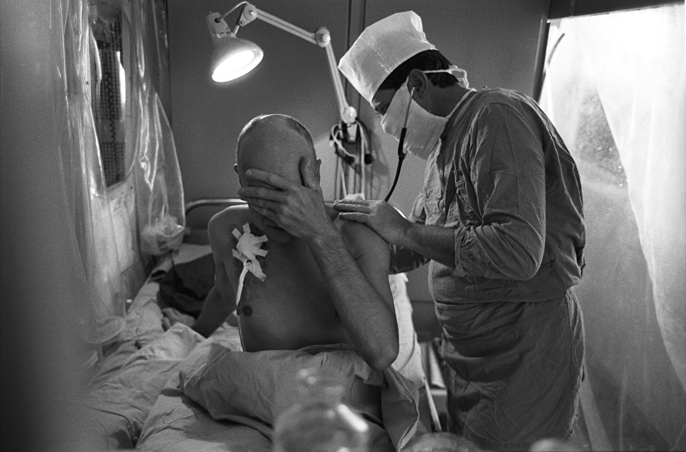
Posledice Černobiljske katastrofe

Slide 21
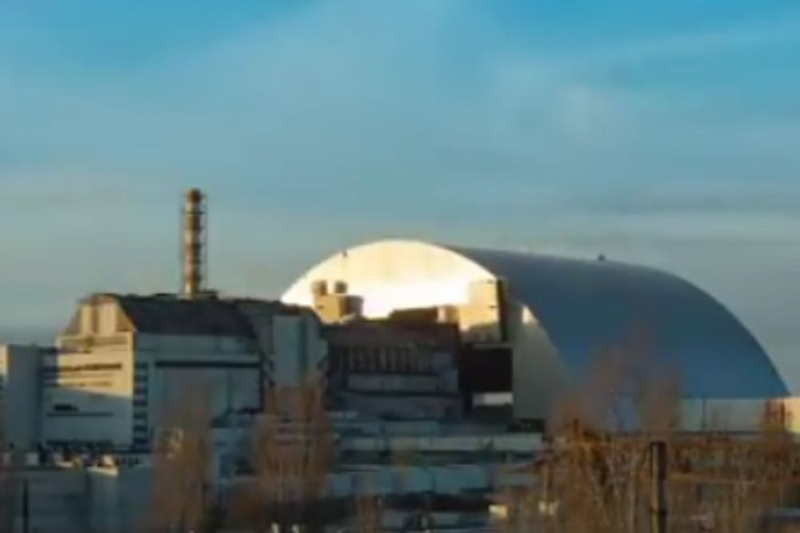
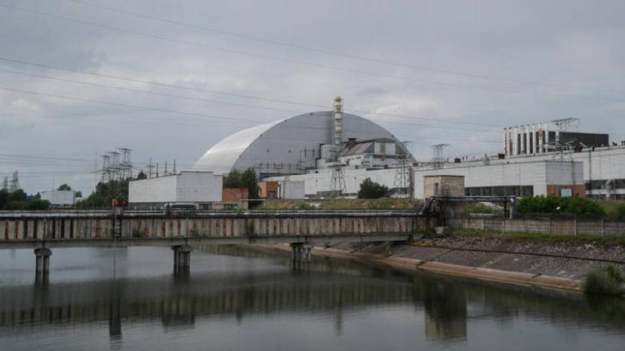
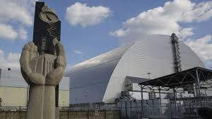
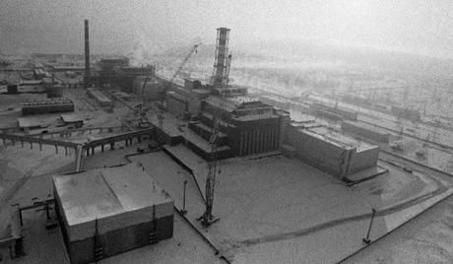

Slide 22
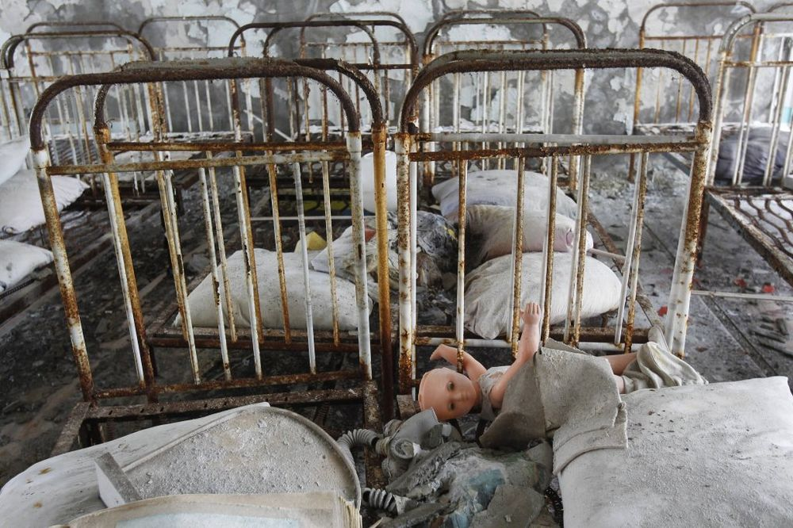
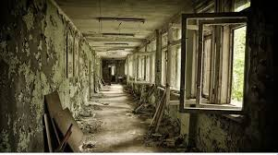
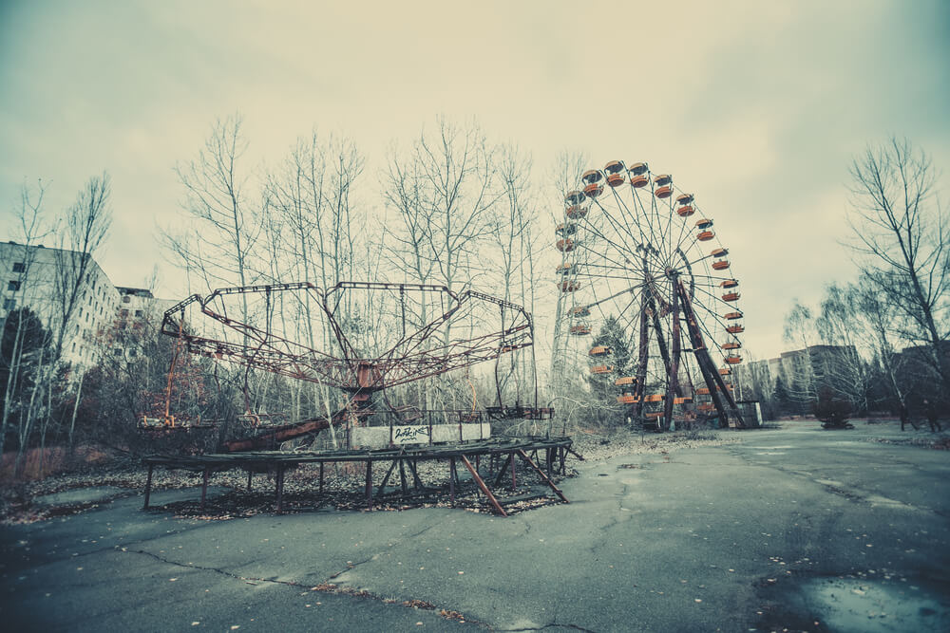

Slide 23
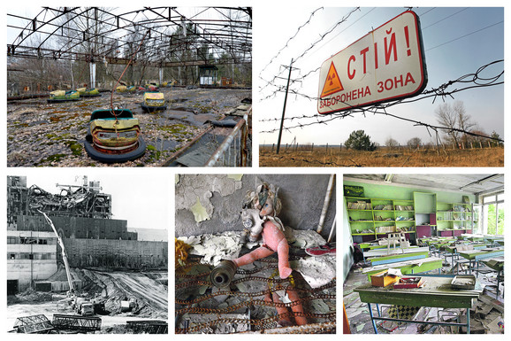

Slide 24
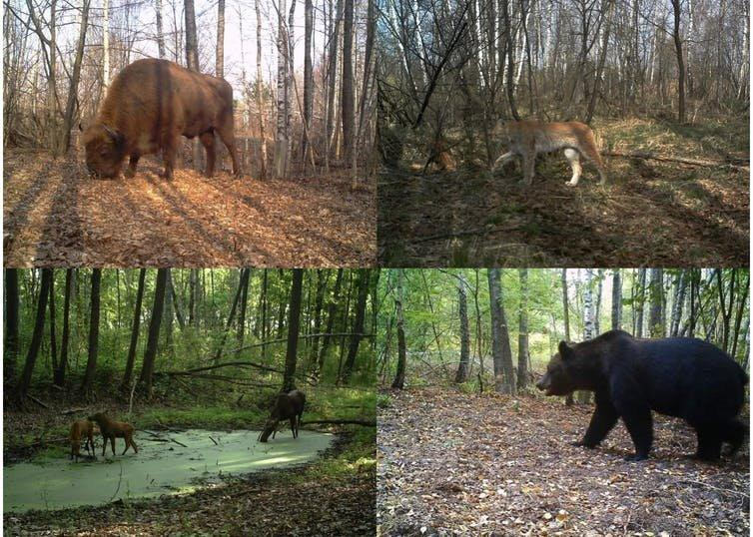
Posledice Černobiljske katastrofe

Slide 25
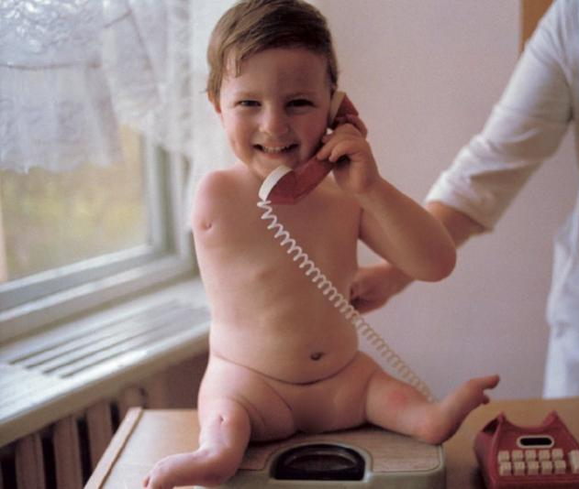
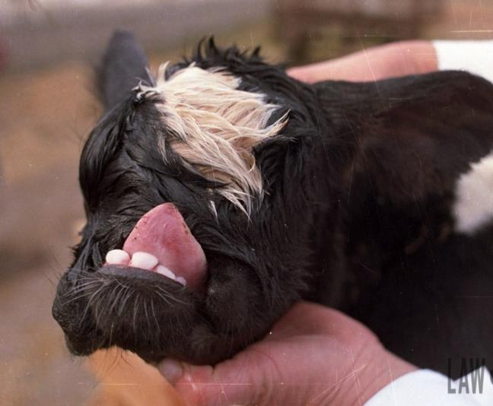
Posledice Černobiljske katastrofe

Slide 26
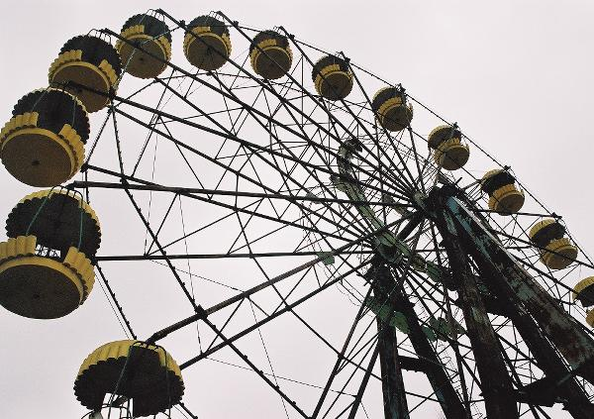

Slide 27
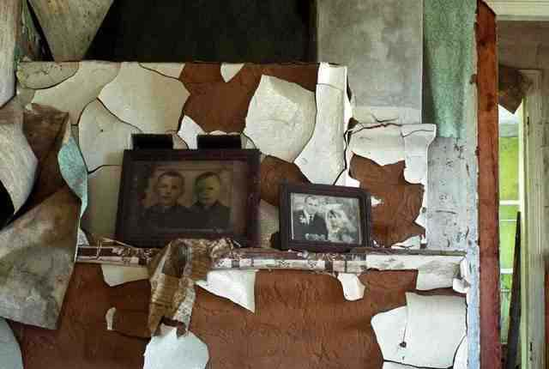

Slide 28
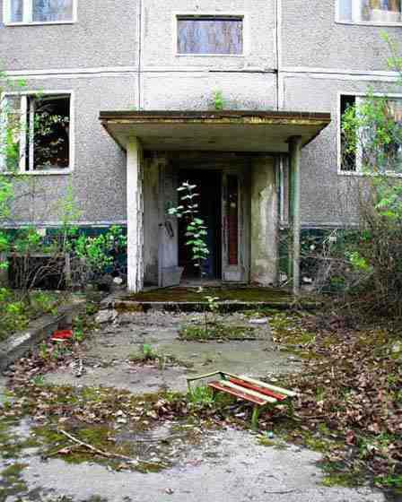

Slide 29
